Slide 1


DUALITE - Interprétation
Semestre 6 Gestion- Economie et Gestion
Année Universitaire : 2019-2020

Slide 2
DUALITE
EXEMPLE
Une entreprise de menuiserie produit des tables , des chaises et des armoires ,
les ressources de cette entreprise étant limitées par trois contraintes .
Le directeur de la production formule le problème de la manière suivante :
Max Z= 2x1+4x2+3x3
3x1+4x2+2x3≤60 ( Bois )
2x1+1x2+2x3≤40 ( Heures d'assemblage )
x1+3x2+2x3≤80 ( Heures de finition )
x1≥0 ,x2≥0 , x3≥0
Pr. ATMANI / Pr. EZZAHAR 2019/2020

Slide 3
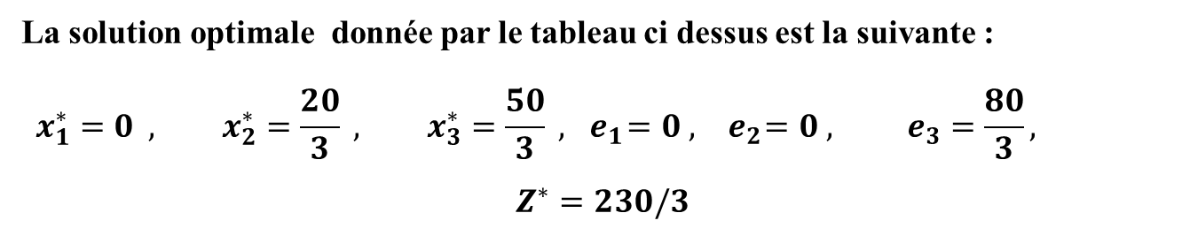
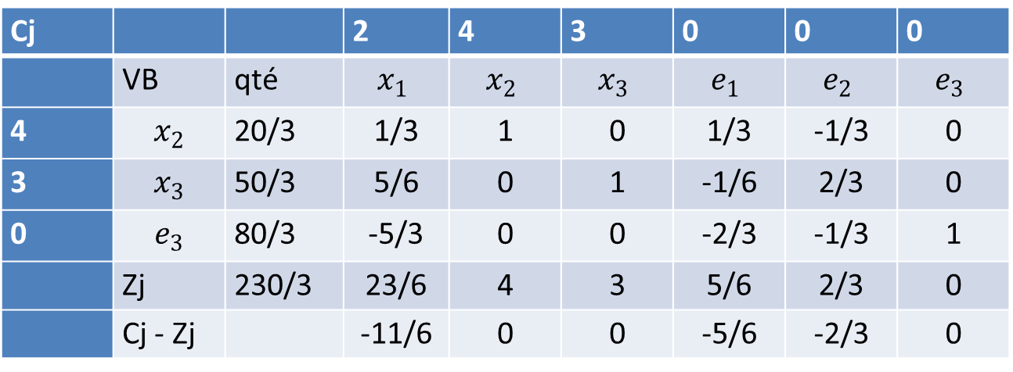
DUALITE
Cj |  |  | 2 | 4 | 3 | 0 | 0 | 0
 | VB | qté | $$x_{1}$$ | $$x_{2}$$ | $$x_{3}$$ | $$e_{1}$$ | $$e_{2}$$ | $$e_{3}$$
4 | $$x_{2}$$ | 20/3 | 1/3 | 1 | 0 | 1/3 | -1/3 | 0
3 | $$x_{3}$$ | 50/3 | 5/6 | 0 | 1 | -1/6 | 2/3 | 0
0 | $$e_{3}$$ | 80/3 | -5/3 | 0 | 0 | -2/3 | -1/3 | 1
 | Zj | 230/3 | 23/6 | 4 | 3 | 5/6 | 2/3 | 0
 | Cj - Zj |  | -11/6 | 0 | 0 | -5/6 | -2/3 | 0
La solution optimale donnée par le tableau ci dessus est la suivante :
$$x_{1}^{∗}=0 , x_{2}^{∗}=\frac{20}{3} , x_{3}^{∗}=\frac{50}{3} , { e}_{1}=0 , { e}_{2}=0 , e_{3}=\frac{80}{3},$$
$$Z^{∗}=230/3$$
Pr. BALAR Khalid Statistique Descriptive pour S.E.G / 2018-2019 2/42
Pr. ATMANI / Pr. EZZAHAR 2019/2020

Slide 4
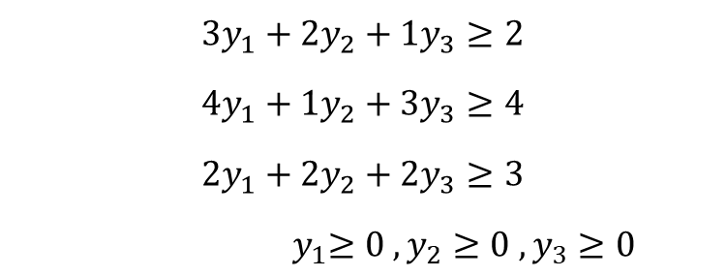
DUALITE
Max Z= 2x1+4x2+3x3
3x1+4x2+2x3≤ 60 ( Bois )
2x1+1x2+2x3≤ 40 ( Heures d'assemblage )
x1+3x2+2x3≤ 80 ( Heures de finition )
x1≥0 ,x2≥0 , x3≥0
Min Z'=60y1+40 y2+80 y3
$$3y_{1}+2y_{2}+1y_{3}≥2$$
$$4y_{1}+1y_{2}+3y_{3}≥4$$
$$2y_{1}+2y_{2}+2y_{3}≥3$$
${ y}_{1}≥0 , y_{2}≥0 ,y_{3}≥0$
Pr. BALAR Khalid Statistique Descriptive pour S.E.G / 2018-2019 2/42
Pr. AZIZ ATMANI / Pr. EZZAHAR 2019/2020

Slide 5
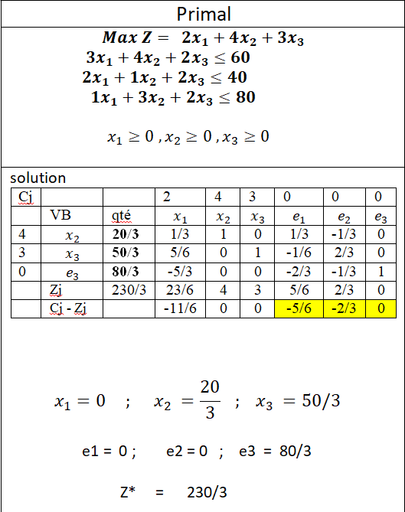
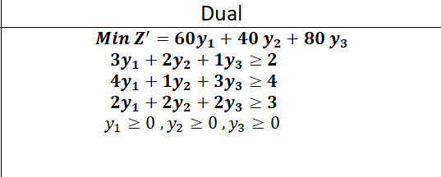
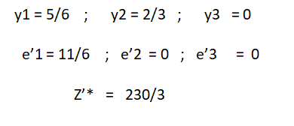
DUALITE
Pr. BALAR Khalid Statistique Descriptive pour S.E.G / 2018-2019 2/42
Pr. ATMANI / Pr. EZZAHAR 2019/2020

